Slide 1

LudiGest
Sistema Integral para la Gestión de Ludotecas
Desarrollo de Aplicaciones Multiplataforma | 11 de Mayo de 2026
Defensa de Proyecto de Fin de Ciclo

Slide 2

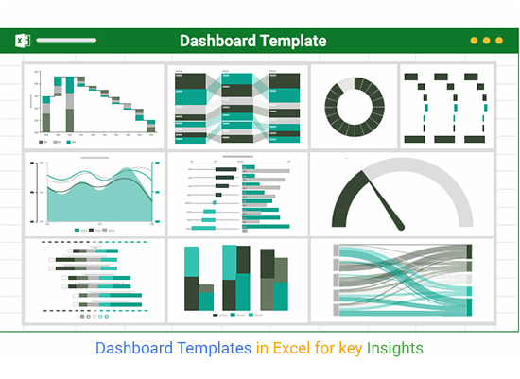
VISIÓN DEL PROYECTO
Adiós al caos en Excel
Las asociaciones de juegos de mesa sufren para gestionar inventarios crecientes, préstamos manuales y datos inconsistentes.
Automatización: Importación directa desde BGG API.
Escalabilidad: De 10 a 1000 juegos sin fricción.
Reactividad: Búsqueda inteligente para socios.
LudiGest - Defensa TFG
Desarrollo e Implementación

Slide 3
Diseño y Arquitectura
Construyendo un sistema desacoplado y robusto

Slide 4
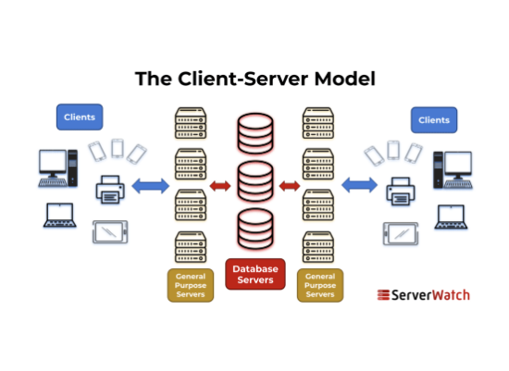


ARQUITECTURA CLIENTE-SERVIDOR
Hemos optado por una Separación de Responsabilidades estricta para garantizar la escalabilidad futura.
Backend (Spring Boot)
Gestión de seguridad, persistencia JPA y consumo de APIs externas.
Frontend (JavaFX)
Interfaz reactiva, gestión de hilos y UX inmersiva.
LudiGest - Arquitectura
Entrega 2 & 3

Slide 5






MODELO DE DATOS INTELIGENTE
Juego Referencia
Ejemplares Físicos
Transacciones
La "Teoría". Datos maestros importados de BGG: mecánicas, autores y metadatos técnicos.
La "Práctica". Cajas reales en estantería con estados: Disponible, Prestado o Mantenimiento.
Histórico de préstamos que vincula socios con cajas físicas en tiempo real.

Slide 6

STACK TECNOLÓGICO
Spring Boot 3: Motor de la API REST y seguridad.
JavaFX 21: Cliente rico con estilos CSS personalizados.
MySQL: Persistencia relacional robusta.
Maven & Git: Gestión de dependencias y versiones.

Slide 7

INTEGRACIÓN CON BGG
1s
Heavy Scraping Engine
Implementamos un motor de parseo XML que automatiza la entrada de datos.
Tiempo de Sincronización

Slide 8
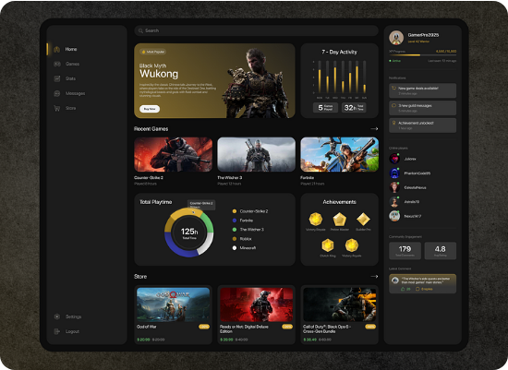
CATÁLOGO REACTIVO & UX
Fluidez sin concesiones
Uso de ObservableList y FilteredList para un filtrado instantáneo en la memoria RAM del cliente.
Búsqueda en tiempo real.
Filtro por jugadores recomendados.
Tema "Vibrant Dark" inyectado por CSS.
LudiGest - Frontend
JavaFX & CSS

Slide 9
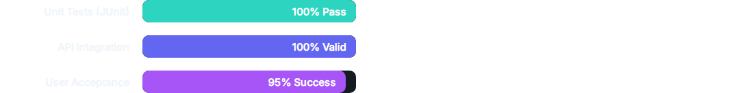
CALIDAD Y VALIDACIÓN
Blindaje del sistema
Diferenciamos entre Tests Unitarios (memoria) y de Integración (transacciones con Rollback en MySQL) para asegurar la integridad de la base de datos.

Slide 10



LIVE DEMO
Mostrando el flujo de importación, filtrado y préstamos en vivo

Slide 11




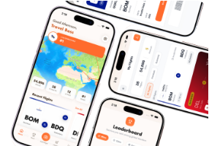


PRÓXIMOS PASOS & MEJORAS
QR & Autoservicio
Estadísticas
Check-in/out rápido mediante escaneo de códigos de barras.
Panel de Business Intelligence para optimizar las compras.
App Móvil
Desarrollo de cliente móvil consumiendo la misma API REST.

Slide 12

¿Preguntas?
Gracias por su atención
LudiGest | Proyecto de Fin de Ciclo DAM
www.ludigest.com

Slide 13






IMAGE SOURCES
https://chartexpo.com/blog/wp-content/uploads/2025/04/dashboard-templates-in-excel-Main.jpg
Source: chartexpo.com
https://www.zealousys.com/wp-content/uploads/2023/12/Client-Server-Model.png
Source: zealousys.com
https://miro.medium.com/v2/resize:fit:1400/0*VIQzKl3bOPDbiSq_
Source: medium.com
https://cdn.dribbble.com/userupload/44761155/file/61c78fdb95a17aed7a0c813f1e44b1fd.png?resize=752x&vertical=center
Source: dribbble.com
https://miro.medium.com/v2/resize:fit:1400/1*-SQEbLAGdgF_lufvM_cBYA.png
Source: medium.com
https://static.vecteezy.com/system/resources/thumbnails/008/605/359/small/dark-glow-futuristic-technology-concept-free-vector.jpg
Source: www.vecteezy.com

Slide 14

IMAGE SOURCES
https://www.slideteam.net/media/catalog/product/cache/330x186/s/h/shadowed_indigo_powerpoint_background_template_Slide1.jpg
Source: www.slideteam.net

